Slide 1
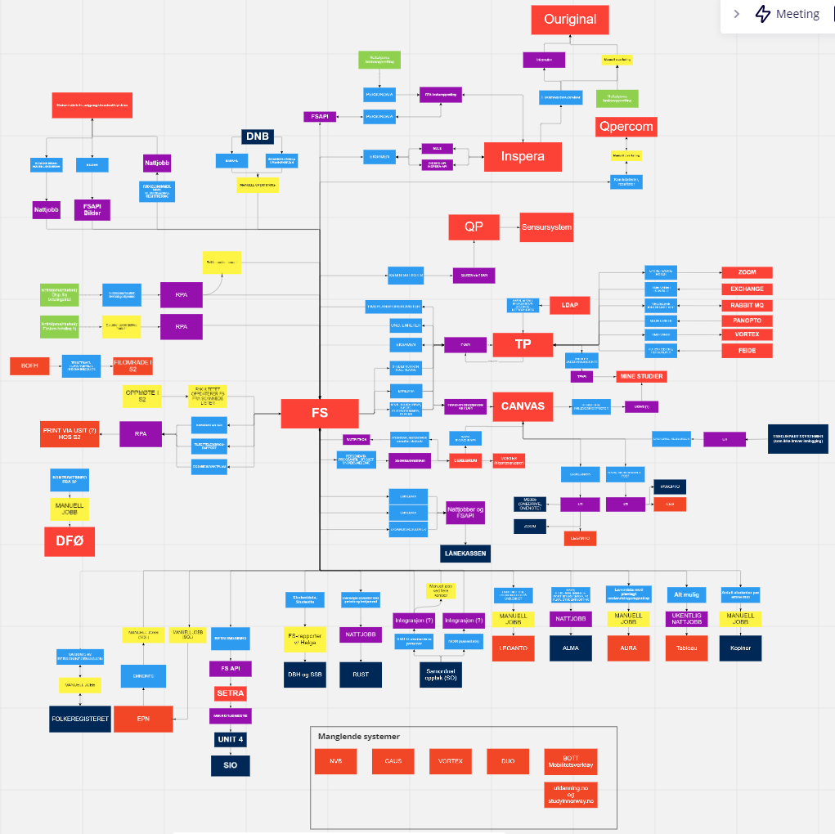
Avdelingsmøte Studieavdelingen
Moderniseringen av FS
22.09.2025

Slide 2
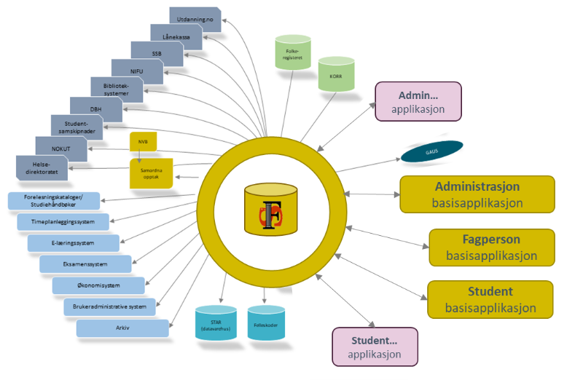
Modernisering av FS
Våren 2020 utførte Gartner en teknisk og funksjonell analyse av FS.
Med et samfunn i stadig endring, trenger utdanningsinstitusjonene tilpasningsdyktige, gode og brukervennlige tjenester basert på felles infrastruktur og standarder.
For å møte dette behovet må FS moderniseres.
Notes:
Våren 2020 utførte Gartner en teknisk og funksjonell analyse av Felles studentsystem (FS).
Det vil si vi er i en frys-periode for utviklingen av FS.
Hva fremtidenintegrasjoner FS vil bli, vet vi ikke helt enda. Men pri 1 er
FS er i en srkitekturmessig livssyklus et sted mellom topp og begynnelse av foreldelse, derfor er tidspunktet riktig for modernisering.

Slide 3
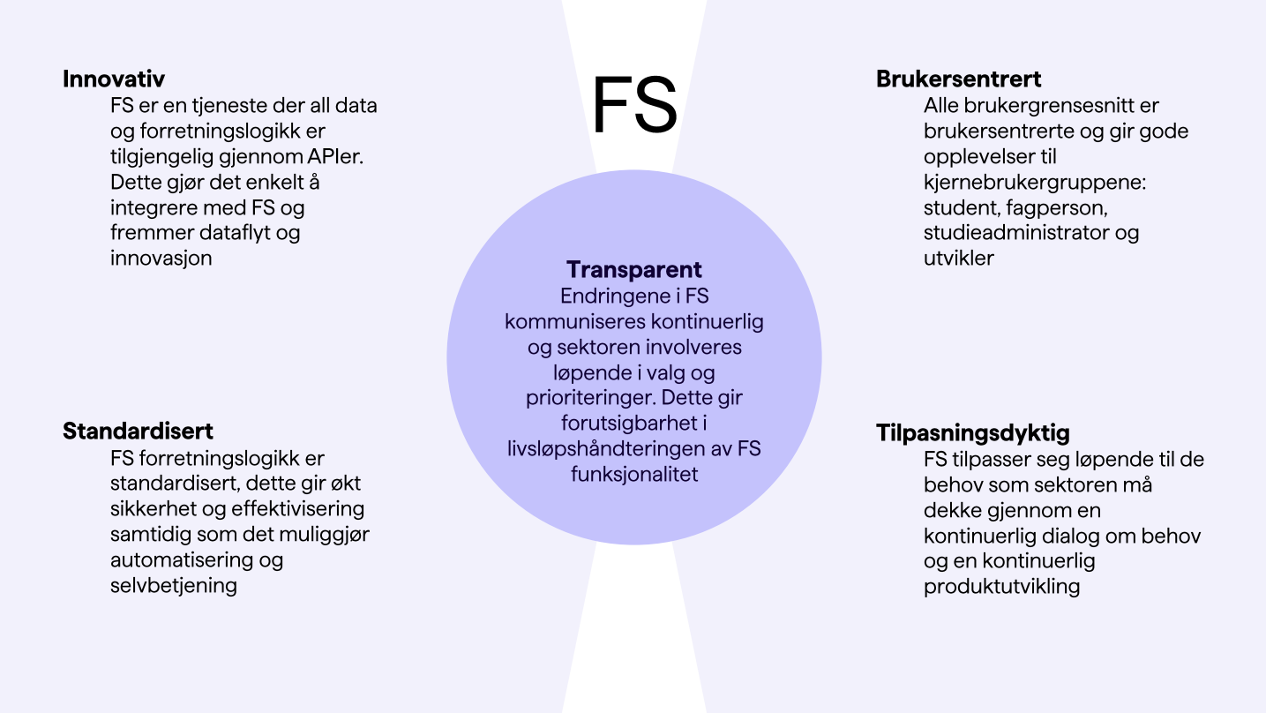
Den overordnede visjonen for FS

Slide 4




Utviklingsmodellen i Sikt – Studieadministrasjon
Behov
Prosess
Brukerdesign & API-design
Læring
Vi lager produkter for våre kunder.
Vi starter med å identifisere kundens forretningsbehov
For å effektivisere analyseres prosessene med fokus på målbildet som beskrives i BPMN
Vi identifiserer hvor samhandling med andre løsninger og bruker skjer
BPMN modell gir beskrivelse av behov for API og brukerflate
Vi prototyper grensesnitt og API for brukeren slik at vi får tilbakemelding på effekten av modellen
Gjennom hele sløyfen pågår kodeimplementering og testing av ulike slag
Testing gir innsikt som påvirker videre veivalg og viser behov for justeringer
Kontinuerlig utvikling – kontinuerlig implementasjon – kontinuerlig testing – kontinuerlig læring
Notes:
Litt mer detaljert så jobber vi kontinuerlig i mange dimensjoner
Modellen er en kontinuerlig sløyfe der læring – feedback er et nøkkelelement
Forretningsbehovet er det grunnleggende i alt vi gjør – og dermed er en fangst av behovene – den funksjonelle støtten til forretningen – prosesser helt fundamental, ikke for at vi skal gjøre alt på nytt, men for at vi skal gjøre det så bra som mulig
I dette arbeidet er samarbeid med kunde og brukere en selvfølge
Prosessene er også utløsende for definisjon av APIer og brukerflater (brukerflate er den støtten som en sluttbruker benytter seg av å samhandle med funksjonaliteten i produktet)
Merk også at analyse av prosesser er noe som også beskriver flyt ut og inn av produktet, dvs ikke bare den delen av prosessen som produktet dekker.

Slide 5
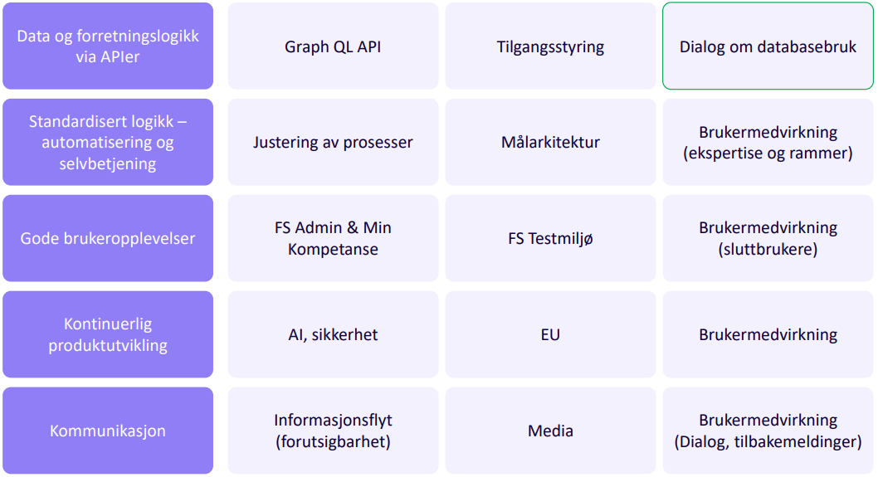

Slide 6
STA – Utvikling av basisporteføljen
Admissio​
UHG-opptak ​
​
Fremtidig basis-portefølje
2024
2025
2026
2027
2028
Delmengde av brukerflater for studenter og admin.
Felles graf for hele STA
Utvidelse av Graf API
Integrasjon mellom LMS og FS
Integrasjon mellom FS og DigEks
FS-API v.1 faset ut
FS Klient
Søknadsweb faset ut
Tilgjengelig brukerflate for student og admin.
Utvidelse av Graf API
Graf API komplett
StudentWeb faset ut
Alle opptak i produksjon ​
​
Utdanningsregister som fullstendig register og verifisering av norske utdanninger
FS
Test av nye brukerflater for student og admin.
Test av API-støtte til LMS og vurderingsløsninger
Utvidelse av Graf API
FS-SOAP faset ut
Test av nytt fagskoleopptak
SODA faset ut
Test av masteropptak*
Nytt UHG-opptak
Kompetansebevisregister utvides med bevis fra andre leverandører
Opptaksprosesser pilotert i mindre opptak
Test av UHG-opptak
Test av ny brukerflate for søkere
Test av opptaksprosessene
Beslutning om å starte nyutvikling av komp.bevisregisteret
Test av V1.0 av utd.reg /
V1.0 av utd.reg.
Opptak
Test V1.0 av utd.reg. hos Lånekassen
Utvidelse av NVB med vitnemål fra vgo.
Dagens basisportefølje
Nasjonale registre (NR)
*kan skje raskere, ultimo 2026
Ny funksjonalitet / nytt produkt klar for test
Innføring av ny funksjonalitet / nytt produkt starter
Gammel funksjonalitet / gammelt produkt er faset helt ut
Notes:
Snakkepunkter
Til Maria: Veikartet trenger forklaring. Forklar elementene i veikartet: tidsdimensjonen og de tre områdene FS, opptak og nasjonale registre. Vis hvordan en leveranse, for eksempel tilgjengelig brukerflate for student og admin (FS-løpet) avhenger av delmengdene av brukerflater for studenter og admin, felles graf etc.
For å gjøre utviklingen mer forutsigbar for UH-sektoren, styres den av dette veikartet.
Veikartet er ikke statisk, men oppdateres årlig og viser hvordan porteføljen vil utvikle seg mot den fremtidige basisporteføljen.
Altså - veikartet gir noe forutsigbarhet, men det må være rom for endringer gitt at utviklingen skjer kontinuerlig og i dialog med sektoren.

Slide 7
Demo av FS Admin (nye FS)
og
Min kompetanse (nye Søknadsweb)
Opptak

Slide 8
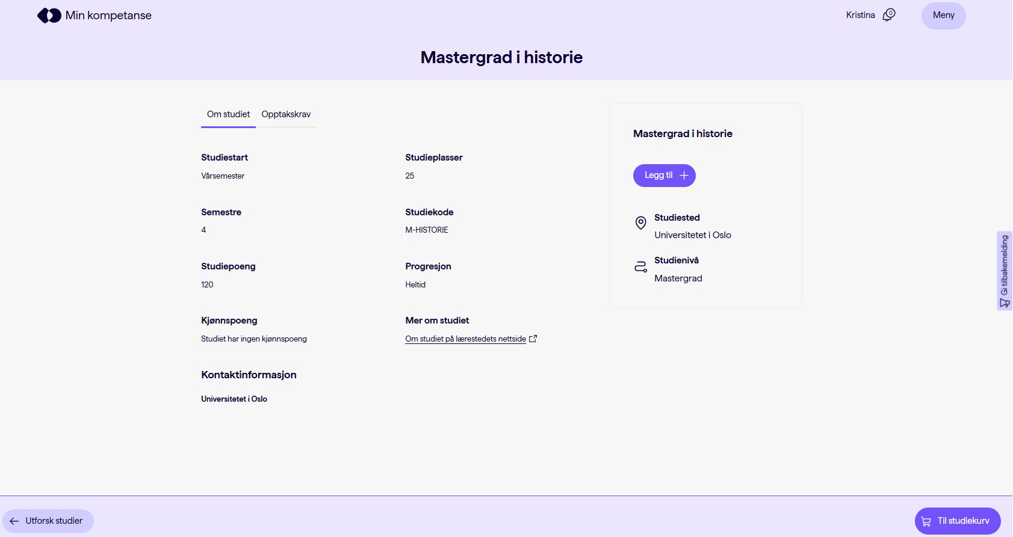
Min kompetanse: informasjon om master i historie

Slide 9
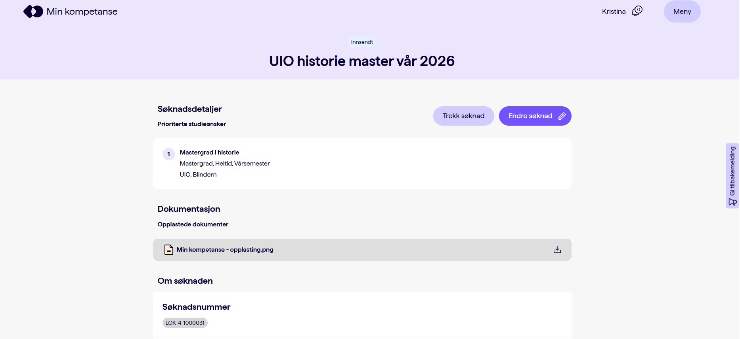
Min kompetanse: del 1 av søknad

Slide 10
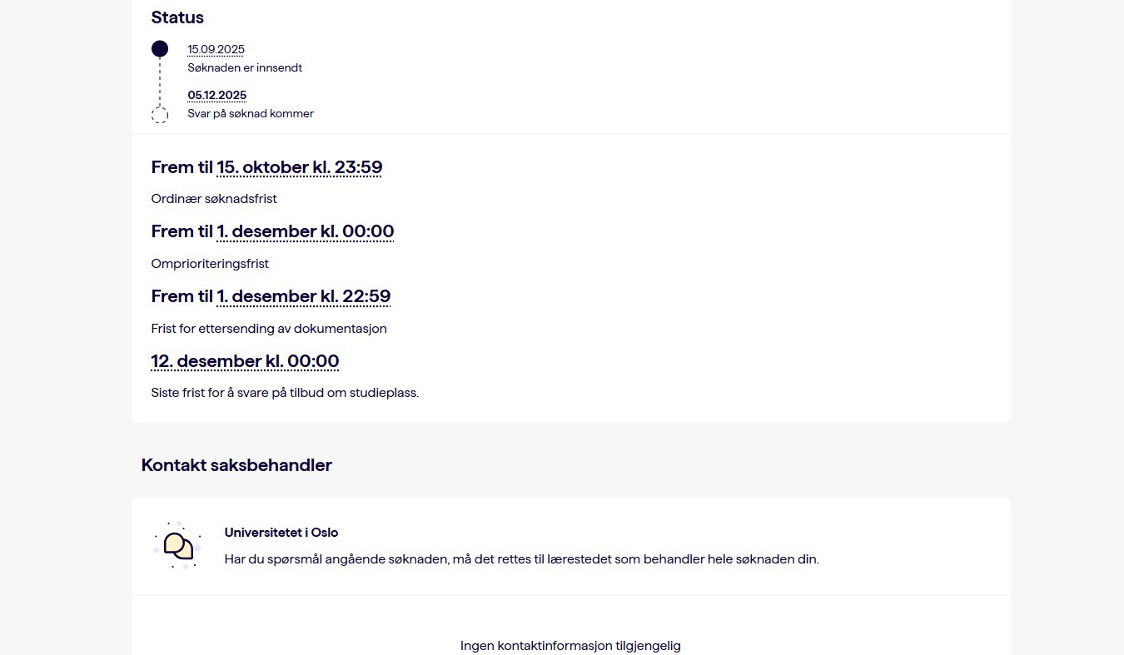
Min kompetanse: del 2 av søknad

Slide 11
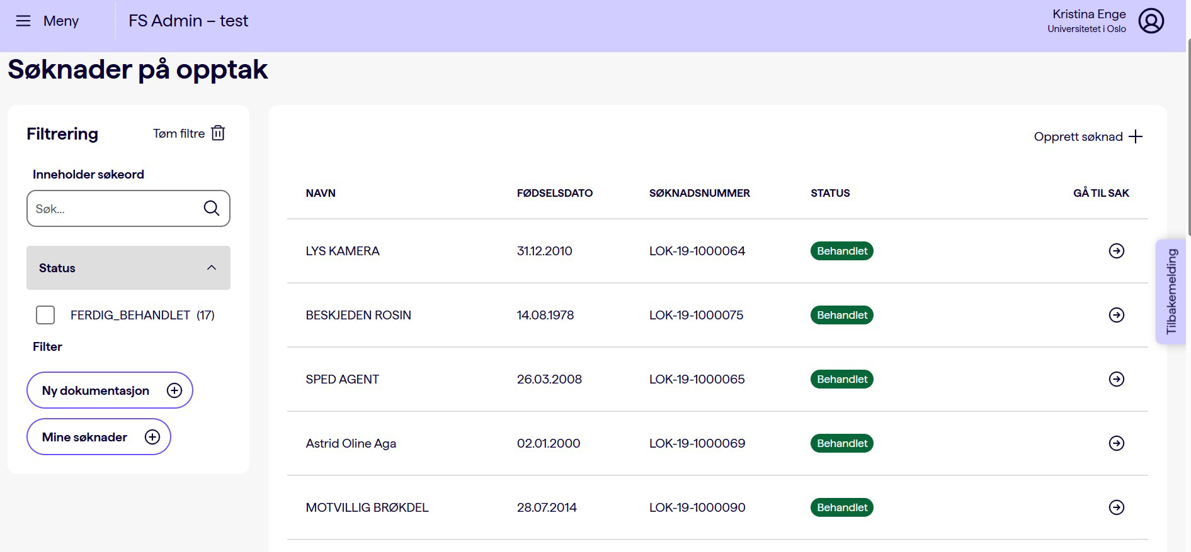
Søkerliste i FS Admin test (demo)

Slide 12
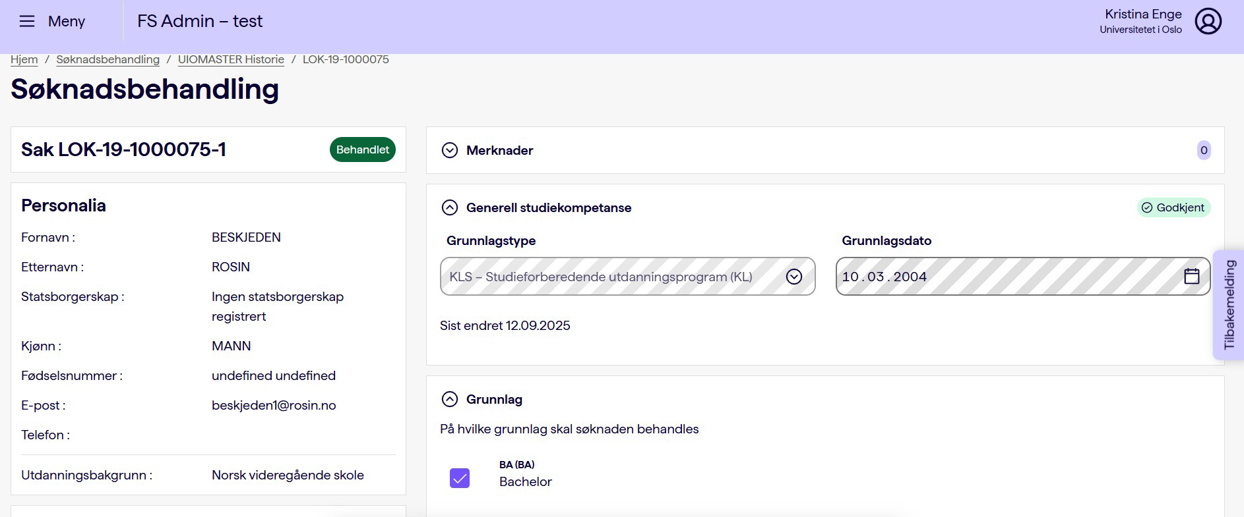
Søknadsbehandling del 1 FS Admin test (demo)

Slide 13
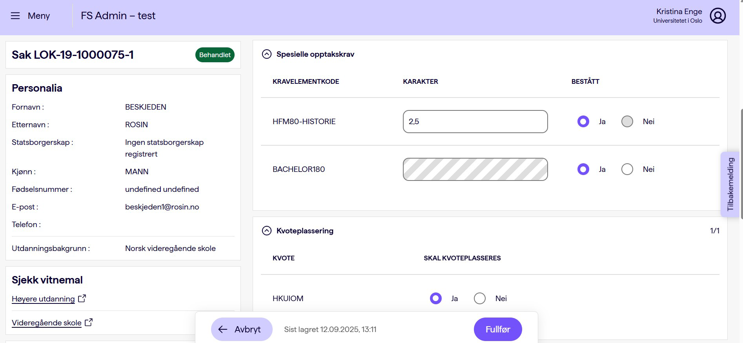
Søknadsbehandling del 2 FS Admin test (demo)

Slide 14
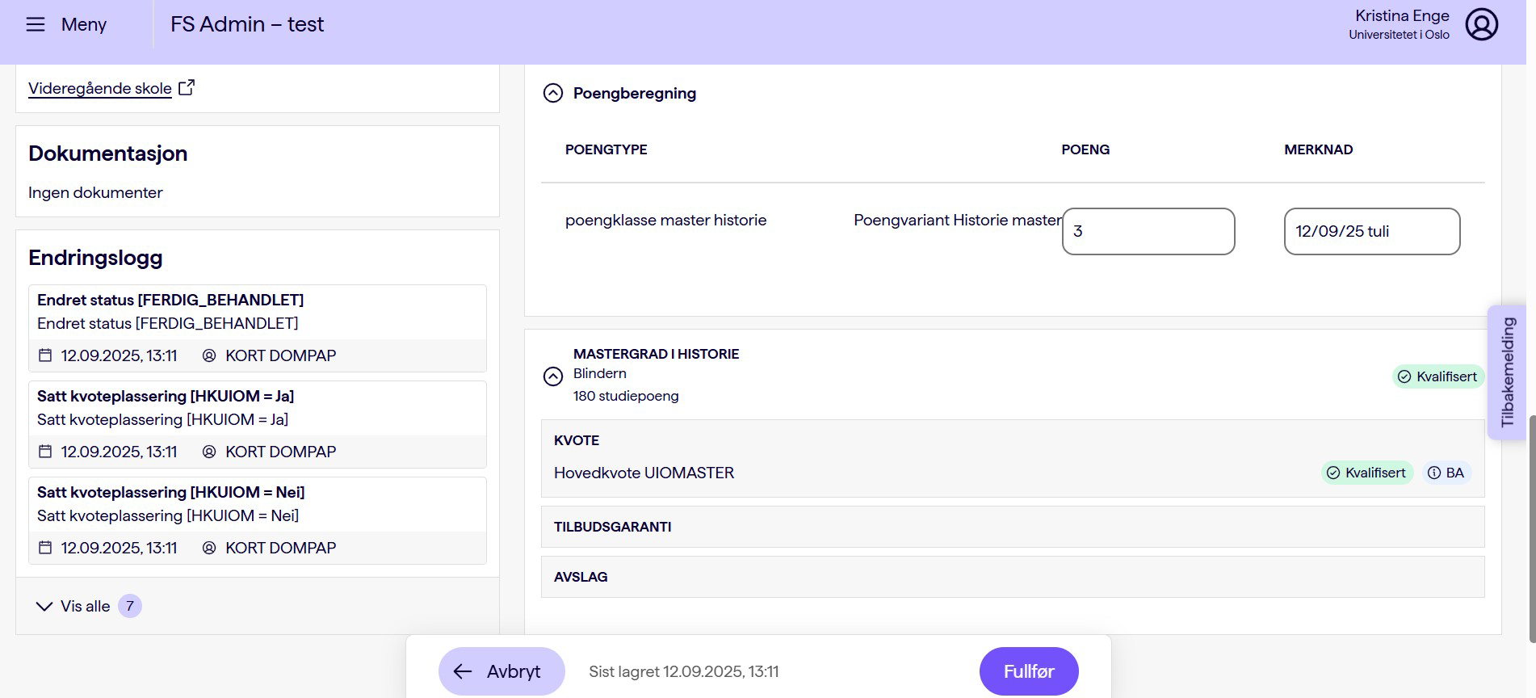
Søknadsbehandling del 3 FS Admin test (demo)

Slide 15
Avdelingsmøte Studieavdelingen
Hva er egentlig GraphQL og hvordan henger det sammen med FS-moderinseringen?
Notes:
“GraphQL” er et ord som noen ganger dukker opp rundt FS-moderniseringen, men hva er det egentlig? Jeg skal prøve å forklare kort hva det er

Slide 16
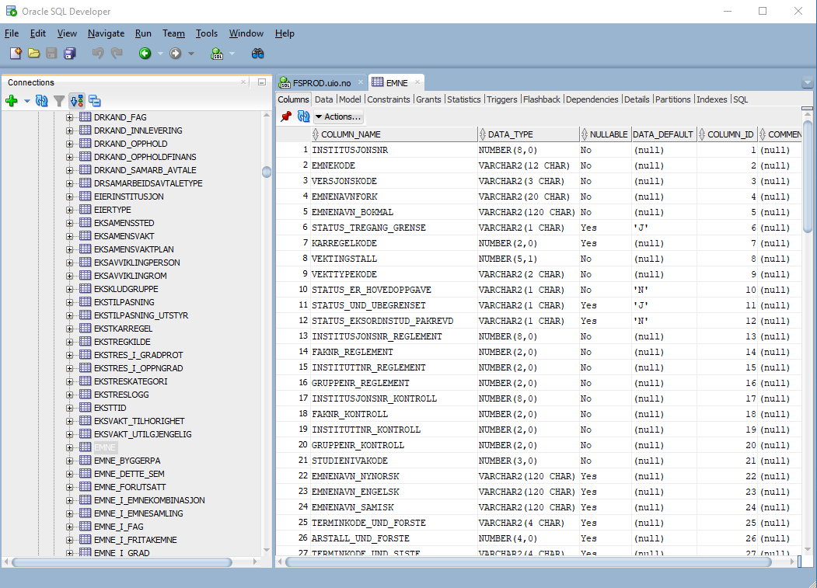
FS GraphQL API
FS-data-basen
Notes:
Alle opplysningene vi har om f.eks. studenter og emner ligger i FS-database. For å sitere kollega Michael, er det i bunn og grunn en haug med sammenkoblede excel-ark. Men det er vanskelig for folk uten IT-utdanning og veldig god kjennskap til oppbygningen av databasen å jobbe rett i databasen

Slide 17
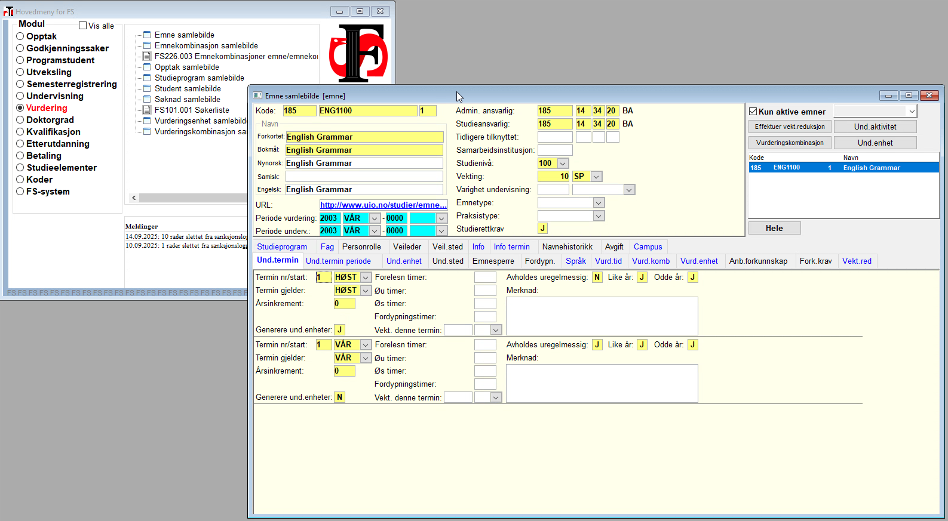
FS GraphQL API
FS-data-basen
FS-klienten
Notes:
...Der for har vi FS-klienten. Det er den vi logger oss på når vi skal inn i FS. Her er det lettere bade å se og endre på data i database.
Klienten viser altså data fra databasen.

Slide 18
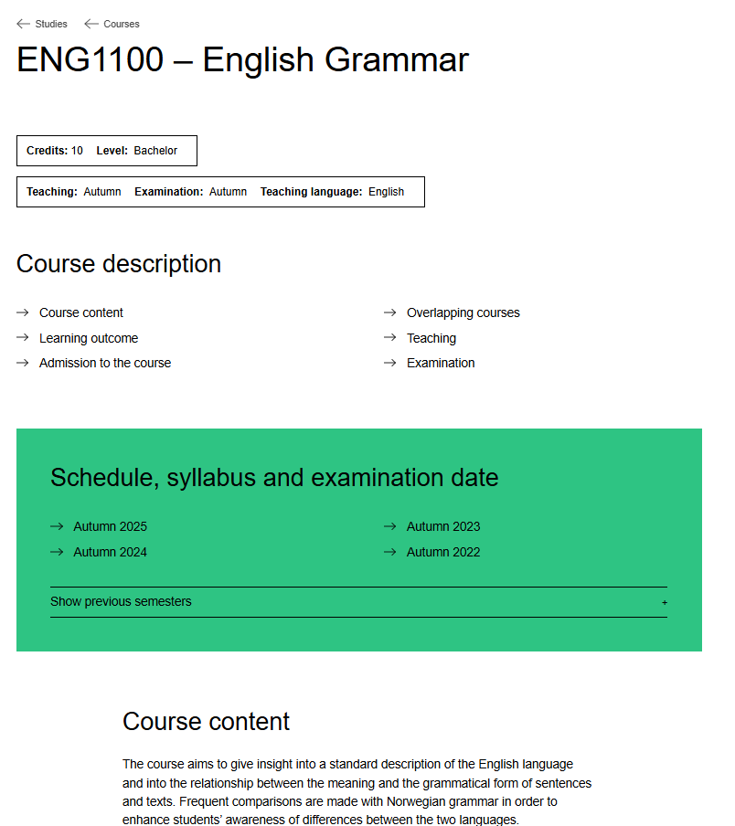
FS GraphQL API
FS-data-basen
Vortex (uio.no)
FS-klienten
Notes:
Men data fra FS-database vises ikke bare i FS-klienten. Andre systemer kan også vise frem opplysninger fra FS. Emnebeskrivelsene på uio.no viser f.eks. Både fakta om emnet og tekster fra FS

Slide 19
FS GraphQL API
FS-data-basen
Vortex (uio.no)
Vortex trenger data fra FS
FS-klienten
Notes:
FS-klienten er laget spesifikt for å vise frem data fra FS-database og de to er tett integrert. Mens Vortex er et helt eksternt system, og må få tak i disse dataene fra FS på en annen måte

Slide 20
FS GraphQL API
FS-data-basen
Vortex (uio.no)
Vortex trenger data fra FS
...Men skal ikke få tilgang til hele FS-databasen.
Hvordan?
FS-klienten
Notes:
Det ligger mye info i FS-database, det meste om alle som noen gang har studert ved UiO, fødselsnumre, karakterer o.l. Og derfor er det viktig at Vortex ikke får tilgang til *alt* i FS, når det skal hente data. Hvordan løser vi det?

Slide 21
FS GraphQL API
FS-data-basen
Vortex (uio.no)
API
FS-klienten
Notes:
Vi lar et API være mellomledd. Databasen og Vortex snakker ikke direkte med hverandre, men med API-et

Slide 22
FS GraphQL API
FS-data-basen
(Blant annet) FS GraphQL API
Vortex (uio.no)
API
Mellomledd
Begrense og logge
Bestemmer hvordan man kan be om og endre data
Et av flere Sikt-API-er, dette er prioritert
FS-klienten
Notes:
Mellomledd mellom FS-databasen og den som skal bruke FS-data.
Med et API kan vi begrense datatilgangen og logge hvem som bruker hvilke data.
Oppsettet til API-et bestemmer også hvordan man kan be om data (“spørringer”) og hvordan man kan endre data i FS (“mutasjoner”)
Sikt lager og drifter flere API-er mot FS, men de prioriterer utvikling av FS GraphQL API-et

Slide 23
FS GraphQL API
Men Sikt lager jo mange API-er – hvorfor er det så mye snakk om GraphQL akkurat nå?
  Sikt moderniserer FS, og en del av dette innebærer å slutte å drifte mange av de gamle API-ene: API-katalog | Sikt Studieadministrasjon
  Dermed må de fleste som bruker de gamle API-ene bytte over til GraphQL i løpet av de kommende årene

Slide 24
FS GraphQL API
Hva er egentlig fordelen med GraphQL-delen av FS-moderniseringen? Noen eksempler
  For Sikt: Forhåpentligvis mindre jobb, når de kan vedlikeholde færre API-er enn før
  For oss: De eldste API-ene gir en ferdigdefinert pakke med data, mens GraphQL gir muligheter til å spørre om mange forskjellige kombinasjoner av data (litt avhengig av hva Sikt gjør tilgjengelig)
  OBS: Langt fra all info i FS er tilgjengelig via GraphQL i september 2025. Men Sikt ønsker at vi spør om det vi trenger. Tar kanskje litt tid å få.
Notes:
Eksempel til punkt 2: For de som har vært innom emnegrupper i FS eller under studier: Hvis de gamle API-ene gir deg en 40-gruppe med bare obligatoriske emner, gir GraphQL (og noen av de andre, nyere API-ene) en 40-gruppe der du selv kan velge hvilke emner fra en liste du vil bruke i 40-gruppen din. Altså litt mer fleksibelt.

Slide 25
FS GraphQL API
Jeg jobber med data fra FS og lurer på om jeg kan få tak i X eller Y via FS GraphQL API?
  Les Sikt sine veiledninger
  Sjekk hva som finnes ¨på api-test.fellesstudentsystem.no/docs/graphql/voyager/ (klart til bruk, ifølge Sikt) eller api-test.fellesstudentsystem.no/docs/graphql/voyager/?flags=beta,experimental (klart til testing, men ikke bruk)
  Spør oss på fshjelp@admin.uio.no !

Slide 26
Spørsmål?

